Slide 1
تطور الصكوكالاسلاميه في المملكة
وزارة التعليم العالي
جامعة الإمام محمد بن سعود الإسلامية
كلية الاقتصاد والعلوم الإدارية
إعداد الطالبات:
نورة بن بشير -مرام السحيباني -أروى الشنيبر
إشراف الدكتورة:
خديجة الخالدي
خطة بحث مقدمة لاستكمال متطلبات مقرر موضوعات متقدمة في التمويل - قسم التمويل والاستثمار - كلية الاقتصاد والعلوم الإدارية
الفصل الدراسي الأول
1437/1436هـ (2016/2015م)

Slide 2
أهمية البحث
معرفة حجم الصكوك الاسلاميه ودورها في تحريك الموارد المالية وتوجيهها إلى الاستثمارات المنتجة الحقيقه
معرفة الصعوبات التي واجهت سوق الصكوك السعودية
ودور الصكوك في معالجة المشاكل المالية
بيان فاعليتها باعتبارها واحدة من أهم أدوات التمويل
الإسلامية

Slide 3
أسئلة البحث
ماهو حجم اصدار الصكوك في المملكة العربيه السعوديه
وهل له دور بارز ام لا
؟!
هل للصكوك دور في معالجة المشاكل الماليه وماهي المعوقات اللتي تواجه صناعة الصكوك الماليه الاسلاميه
؟
هل للصكوك الإسلامية قدرة على إحداث التوازن
بين الاقتصاد الحقيقي و الاقتصاد المالي
!

Slide 4
نطاق البحث
سنركز في هذا البحث على تطور الصكوك الأسلامية ومدى فعاليتها في الصناعة المالية الأسلامه
دون التطرق إلى الأربع قطاعات الأخرى التأمين وصناديق الأستثمار والمصارف
مصطلحات ذات صلة
الصكوك _ الصكوك الأسلامية _ أنواع الصكوك _ الأزمة المالية _الصيرفة الأسلامية

Slide 5
أن الصكوك بإمكانها تمتين اخلاقيات الرقابه داخل اسواق المال من خلال الضوابط الشرعية المتعلقة بالصكوك الإسلامية
أهداف البحث
بيان مدى تطور الصكوك الاسلاميه على مدى السنين السابقه الى اليوم وبيان تنوع الصكوك الاسلاميه تنوع واسع مثل صكوك المضاربة والمشاركة والسلم، الاستصناع، والإجارة، والمزارعة، والمساقاة، والمغارسة...الخ
تحقيق الصكوك الاسلاميه فعالية في إنقاذ اقتصاد المملكة أثناء الأزمات المالية

Slide 6
الفرضية
مامدى تطور الصكوك وأثره على صناعة الخدمات المالية الإسلامية في
المملكة العربية السعودية ؟

Slide 7
المقدمة
المبحث الأول : -مفهوم الصكوك الاسلاميه..... -أنواع الصكوك الاسلاميه ......
-الفرق بينها وبين الصك العادي السند (القرض) وبينها وبين السهم
المبحث الثاني -الصكوك الاسلاميه في المملكة ....... - تطور الصكوك في المملكة وأثره ...... -المعوقات التي تواجه إصدار الصكوك الاسلاميه
المبحث الثالث دور الصكوك في معالجة الأزمة المالية في المملكة
*الملحق : -الاستبيان *النتائج والتحليلات *التوصيات *الخاتمة *قائمة المراجع

Slide 8
الأطار النظري
مفهوم التطورالتطور بالمعنى الواسع هو النمو و التغيير والتحول من األدنى إلى األعلى ، ومن البسيط إلى المعقد .
تمويل الشركات الأسلامي : هو خدمة تمويليه تقدمها المصارف والمؤسسات المالية االسالميه للشركات عن طريق صيغ التمويل اإلسالمي وهي المرابحة واالستصناع واالجاره والمشاركة
التصكيك، أو التوريق أو التسنيد هو ما يُعْرَف عند الاقتصاديين والماليين بـ Securitization، ويُراد بذلك تحويل الأدوات المالية والموجودات من الأصول والعقود - كعقود الاستهلاك، والإجارات - إلى صكوك متداولة تحقق ربحاً.
الصكوك بأنها: وثائق متساوية القيمة عند إصدارها، يمكن تداولُها، ولا تقبل التجزئة، تمثل حصصاً شائعة في ملكية أعيان أو منافع أو خدمات، أو في موجودات مشروع معين أو نشاطٍ استثماريٍّ خاص.
الأزمة بمفهومها الواسع: وقف الأحداث المنظمة والمتوقعة واضطراب العادات والعرف مما يستلزم التغيير السريع لإعادة التوازن لتكوين عادات جديدة أكثر ملائم
من الناحية الاقتصادية فيقصد بالأزمة بأنها" ظاهرة تعرف بنتائجها، ومن مظاهرها انهيار البورصة، وحدوث مضاربات نقدية كبيرة ومتقاربة، وبطالة دائمة".
وتعرف الأزمة المالية بشكل خاص بأنها "انهيار النظام المالي برمته مصحوبا بفشل عدد كبير من المؤسسات المالية وغير المالية مع انكماش حاد في النشاط الاقتصادي الكلي".

Slide 9
الدرسات السابقة
علي محمد بني عامر, زهراة،(2008) التصكيك ودوره في تطوير سوق مالية إسلامية، رسالة ماجستير، جامعة الأردن،
بن عمارة ، د نوال(2011) الصكوك الإسلامية ودورها في تطوير السوق المالية الإسلامية تجربة السوق المالية الإسلامية الدولية – البحرين-، مجلة الباحث، العدد: 9، جامعة ورقلة، الجزائر،، ص: 261.
زيتوني,عبد القادر(2010 ديسمبر ) التصكيك الإسلامي ركب المصرفية الإسلامية في ظل الأزمة العالمية، المؤتمر العالمي الدولي حول: الأزمة المالية والاقتصادية العالمية المعاصرة من منظور اقتصادي إسلامي، عمان / الأردن، 1-2، ص 16
توفيق حطاب، د. كمال (2009) الصكوك الاستثمارية الإسلامية والتحديات المعاصرة، مؤتمر المصارف الإسلامية بين الواقع والمأمول، دبي، ص ص: 24-25.

Slide 10
الأضافة التي يقدمها البحث
دراسة تفصيلة لتطور الصكوك وفعالية الصكوك الإسلامية في
المملكة العربية السعودية

Slide 11
التحليل والمناقشة
1-سيتم في هذا القسم بإذن الله تحليل ومناقشه المعلومات التي تم الحصول عليها عن الصكوك الإسلامية في المملكة . 2-سيتضح لنا حجم وتطور الصكوك الإسلامية في المملكة. 3- سنناقش ونحلل البيانات الأولية التي سنحصل عليها عن طريق المسح المكتبي للمقالات النظرية والاستبيان بالرسوم البيانية والنسب وتحليل النتائج بواسطة برنامجspss))

Slide 12
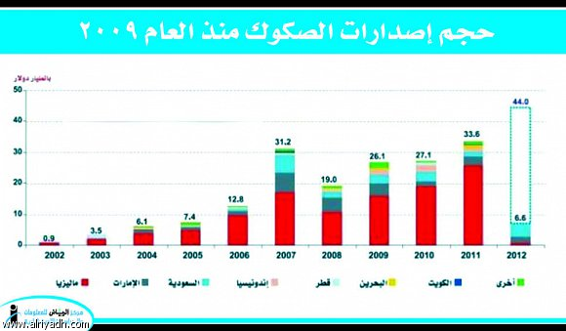
نلاحظ أن بداية إصدار الصكوك في المملكة كانت عام 2006 ومعروف أن شركة سابك بادرت إلى إصدار أول صكوك إسلامية في السوق السعودية المحلية بقيمة 3مليارات ريال، والذي شكل أكبر إصدار للصكوك على مستوى المنطقة. وتعتبر تجربة إصدار سابك للصكوك خطوة بالغة الأهمية في مسيرتها، حيث لقيت هذه الصكوك إقبالا واسعا من المستثمرين السعوديين عند طرحها للاكتتاب، كما أنها مهدت الطريق بهذه الخطوة لفتح قناة استثمارية رأسمالية في السعودية غير الأسهم للمساهمة في تطوير السوق المالية السعودية وتزويد المستثمرين بخيارات أوسع للاستثمار. وأعطى اعتماد الصكوك الإسلامية على أصول عقارية أو أوراق مالية، المزيد من الثقة للشركات الكبرى في العالم، للدخول في مشروعات تمويل البنية التحتية والطاقة والتطوير العقاري.والاصدارات متفاوتة وأكثرها عامي 2007و2012.
المسح المكتبي للبحوث والمقالات النظرية :

Slide 13
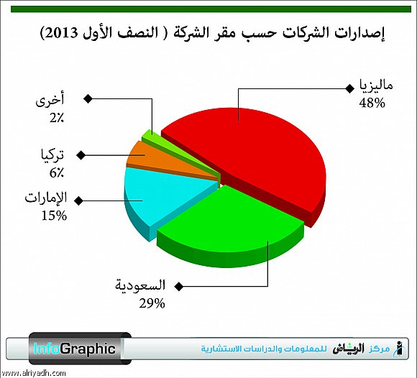
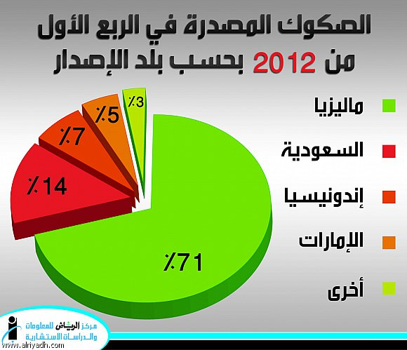
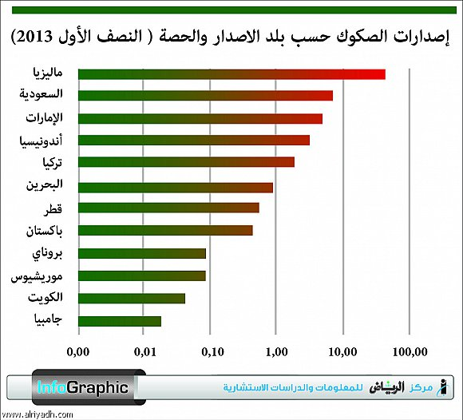
نلاحظ في الرسوم البيانية أن المملكة كانت تحتل المرتبة الثانية بعد ماليزيا في الإصدارات وهذا يدل على فعالية أداة الصكوك الإسلامية ومساهمتها في تنمية الاقتصاد المحلي مما زاد من الاهتمام بتطويرها خلال المراحل الزمنية السابقة وتوظيفها بشكل يدعم الإقتصاد وينمي العوائد والدخل للقطاع الحكومي والخاص.

Slide 14
من خلال هذا الرسم نلاحظ أن ثمانية من كبرى الشركات في المملكة قامت بإصدار صكوك إسلامية وليست صكوكا إسلامية عادية وإنما صكوك إسلامية سيادية وهذا يدل على فعالية الصكوك الإسلامية ومدى التطور الذي مرت به وأدى إلى ثقة هذه الشركات بها كأداة فعالة للتمويل .

Slide 15
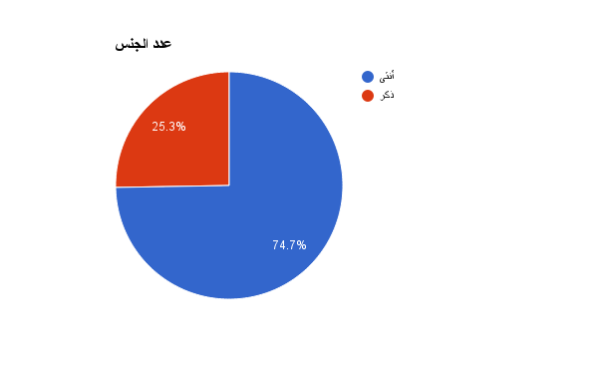
يوضح الرسم توزيع أفراد عينة الدراسة وفق الجنس، ويتضح أن النسبة الأعلى من أفراد عينة الدراسة من النساء بنسبة بلغت (74.7%)، مقابل (25.3%) من أفراد عينة الدراسة من الذكور.

Slide 16
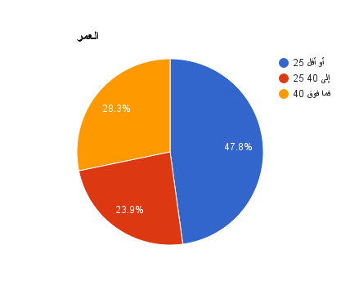
يوضح الرسم توزيع أفراد عينة الدراسة وفق العمر ويتضح من النتائج أن النسبة الأعلى من أفراد عينة الدراسة أعمارهم تتراوح ما بين 25 سنة أو أقل بنسبة بلغت (47.8%)، يليهم (28.3%) من أفراد عينة الدراسة أعمارهم 40 سنة فما فوق، وهناك ما نسبتهم (23.9%) من أفراد عينة الدراسة أعمارهم تتراوح ما بين 25-40 سنة.

Slide 17
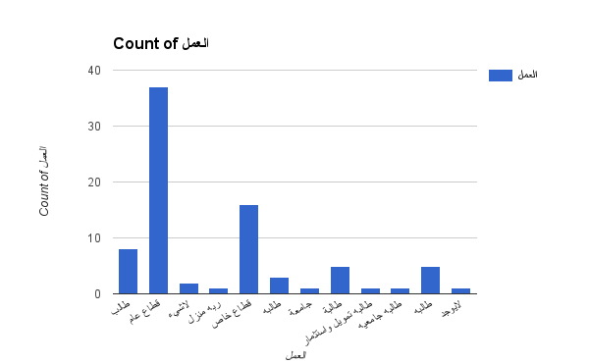
الأغلبية كانت لمنسوبي القطاع العام
يليه الخاص ثم الطلبة والطالبات
والغير عاملين

Slide 18
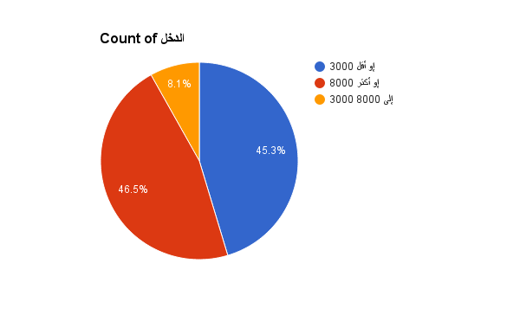
حل ثانيا 8000 أو أكثر
حل ثالثا من 3000-8000
حل أولا 3000 أو اقل

Slide 19
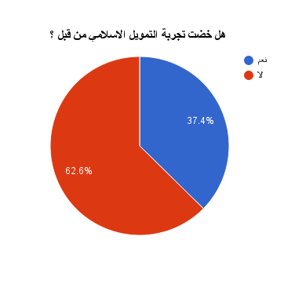
الاغلبيه كانت لا وهم عامة المجتمع
أما نعم فقد كانوا رجال الأعمال أو من خاض تجربة التمويل
وهذا يدل على تقصير في نشر ثقافة التمويل الإسلامي وحصرها للنفس فقط

Slide 20
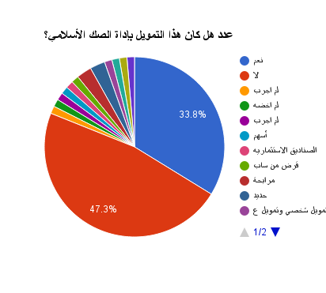
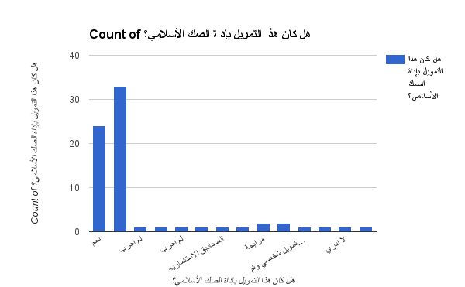
نعم كانت بنسبة 33.8%وهذه تعتبر نسبة مرضية بالنسبة لعينة بسيطة من المجتمع
أما النسبة 47.3% كانت بلا والأداة كانت المرابحة
والنسب المتبقية كانت لأدوات تمويل أخرى مثل الأسهم والصناديق
الاستثمارية .

Slide 21
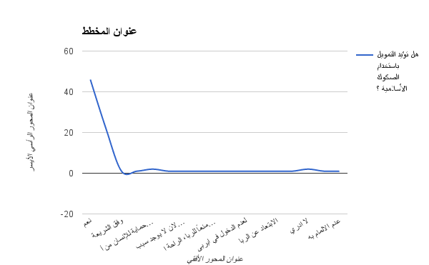
النسبة الأكبر كانت للمؤيدين لعدة أسباب ذكروها منها:
موافقة للشريعة بعوائد ممتازة نسبيا
الابتعاد عن الشبهات والربا
تعتبر أفضل من المرابحة في تحقيق العوائد

Slide 22
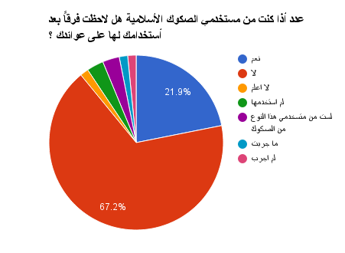
الغالب بلا لعدة أسباب منها صغر حجم التمويل وبالتالي محدودية العائد و ثم نعم ثم النسب الأخرى

Slide 23
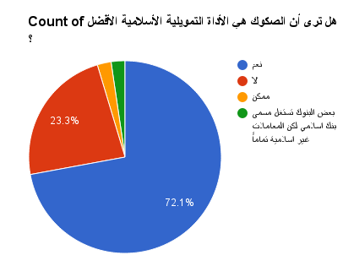
الأغلب بنعم حسب النسبة المذكورة وهذا جيد جدا ويخدم البحث
ثم لا بالنسبة الموردة ثم بقية النسب لأسباب أخرى منها التجارب السيئة
للتمويل في البنوك بالأداة المذكورة مع رفض التصريح وإذا كان صحيحا فهذا غير جيد ولا يخدم التمويل بالصكوك في المملكة .

Slide 24
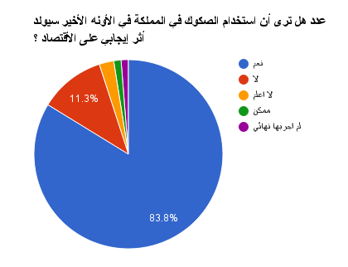
نسبة مذهلة وكبيرة كانت بنعم وهذا رائع جدا ويخدم البحث
وهذه النسبة لم تأتي عبثا بل من خلال التجربة لهذه الأداة والملاحظة لتماسك
اقتصاد المملكة هذه الفترة مع انخفاض أسعار النفط الذي يعد أحد مصادر الدخل الأساسي في المملكة بسبب لجوؤها لتمويل
المشروعات الحكومية والبنية التحتية بالصكوك الإسلامية السيادية

Slide 25
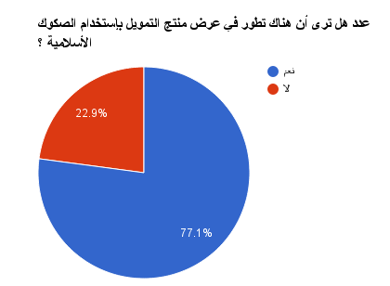
الأغلبية كانت بنعم حسب النسبة الواردة والباقي بلا حسب النسبة الواردة

Slide 26
التحليل باستخدامSPSS :
برنامج حاسوب بالإنجليزية SPSS والحروف هي اختصارات (Statistical Package for the Social Sciences)و معناها الحزمة الإحصائية للعلوم الاجتماعية. أول نسخة من البرنامج ظهرت عام 1968 يعتبر البرنامج من أكثر البرامج استخداما لتحليل المعلومات الإحصائية في علم الاجتماع. يستخدم اليوم بكثرة من قبل الباحثين في مجال التسويق والمال والحكومة والتربية ويستخدم أيضا لتحليل الاستبيانات وفي إدارة المعلومات وتوثيق المعلومات.
وبالنسبة لنوع البيانات المستخدمة فهي نوعية Qualitative or Categorical Data
خطوات إدخال البيانات والتحليل:

Slide 27
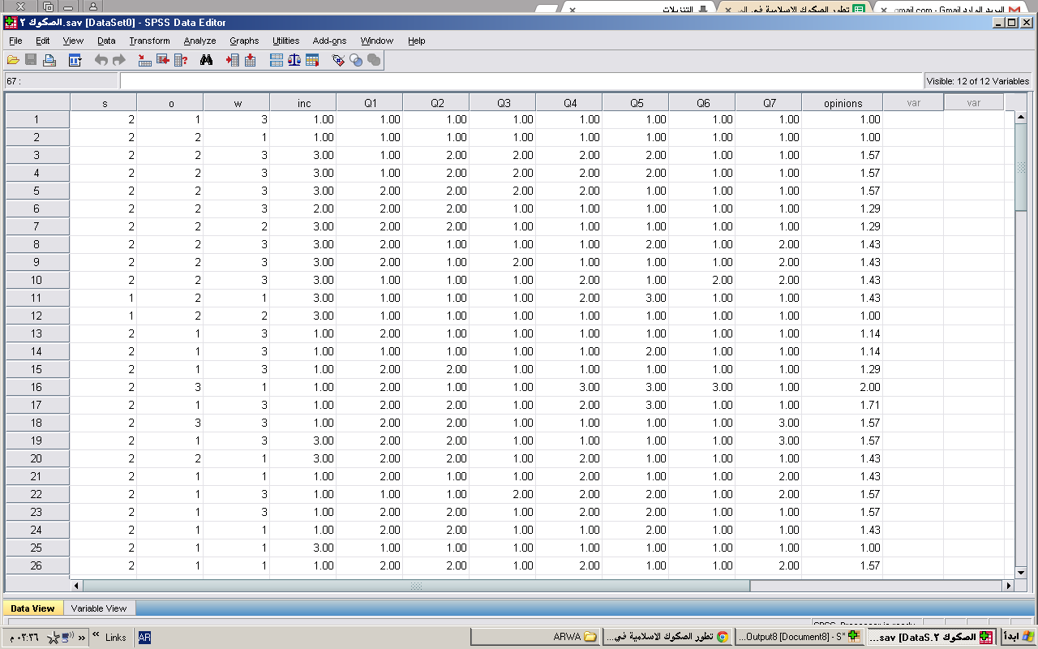
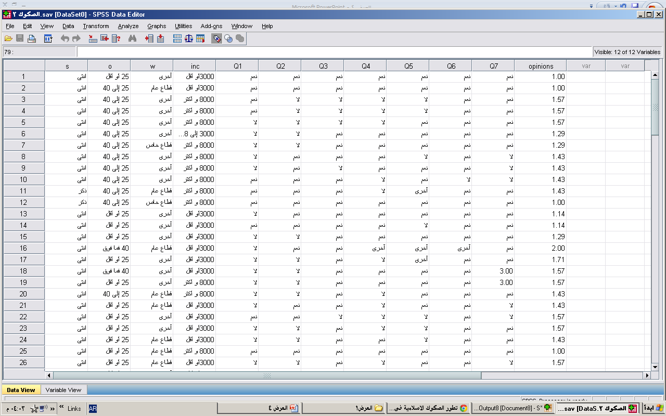

Slide 28
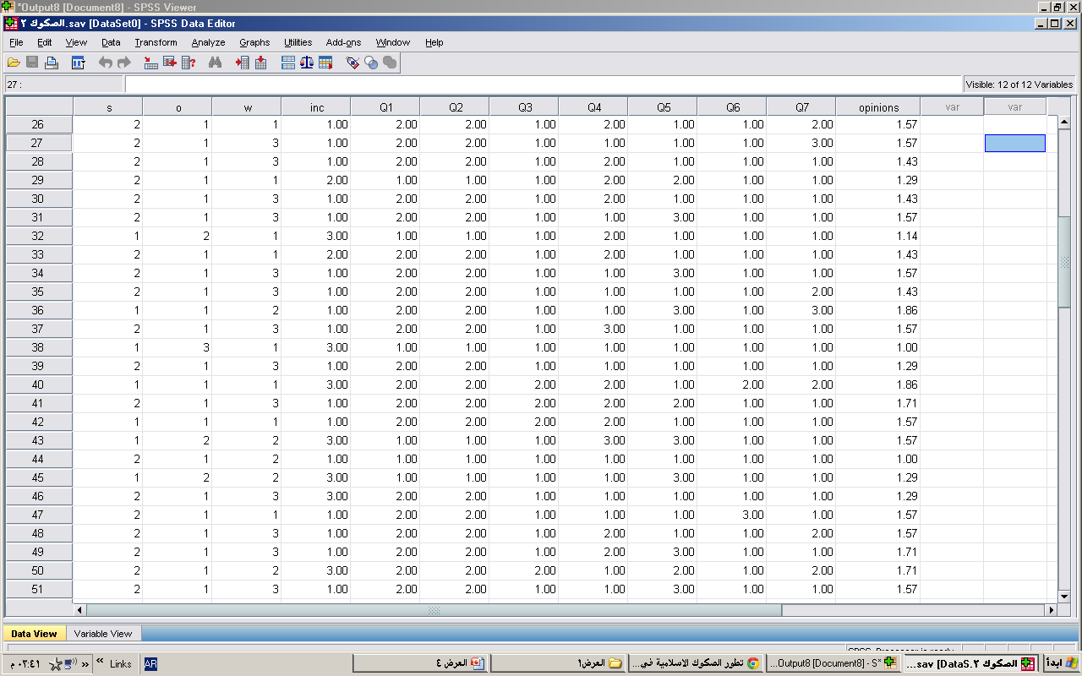
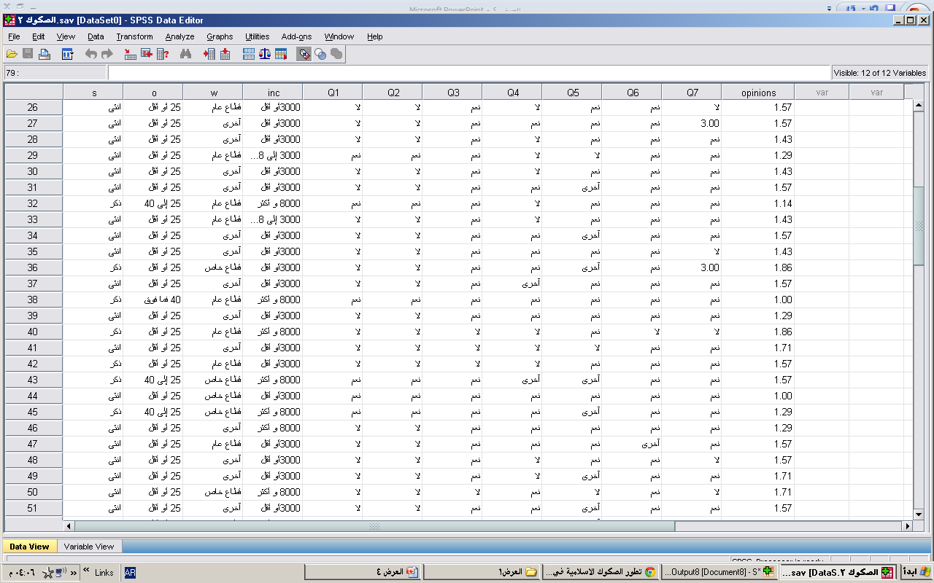

Slide 29
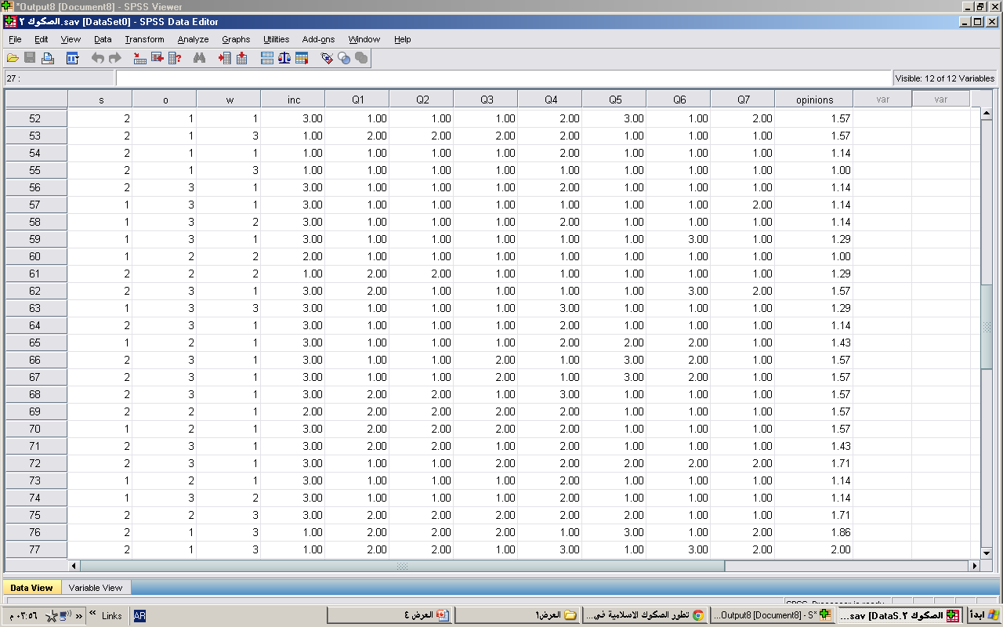
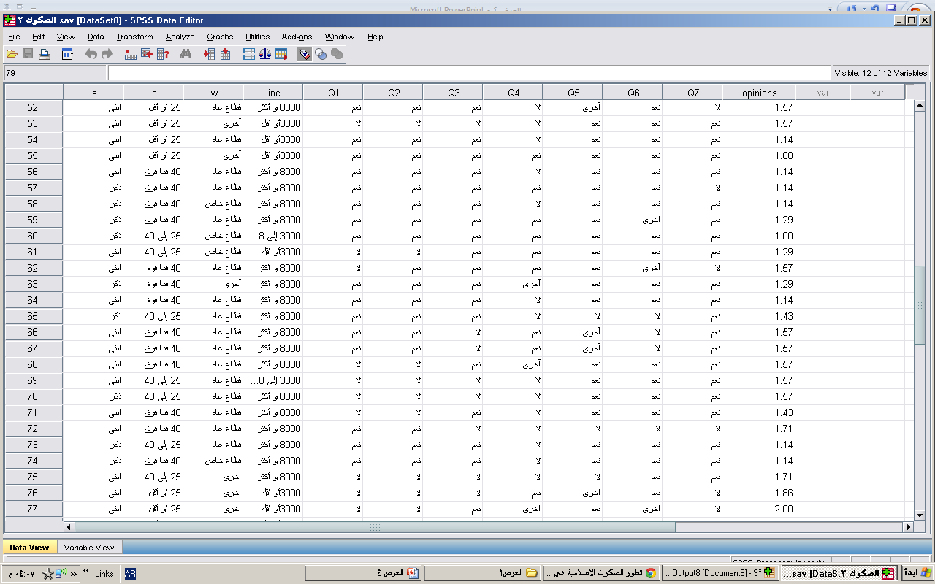

Slide 31
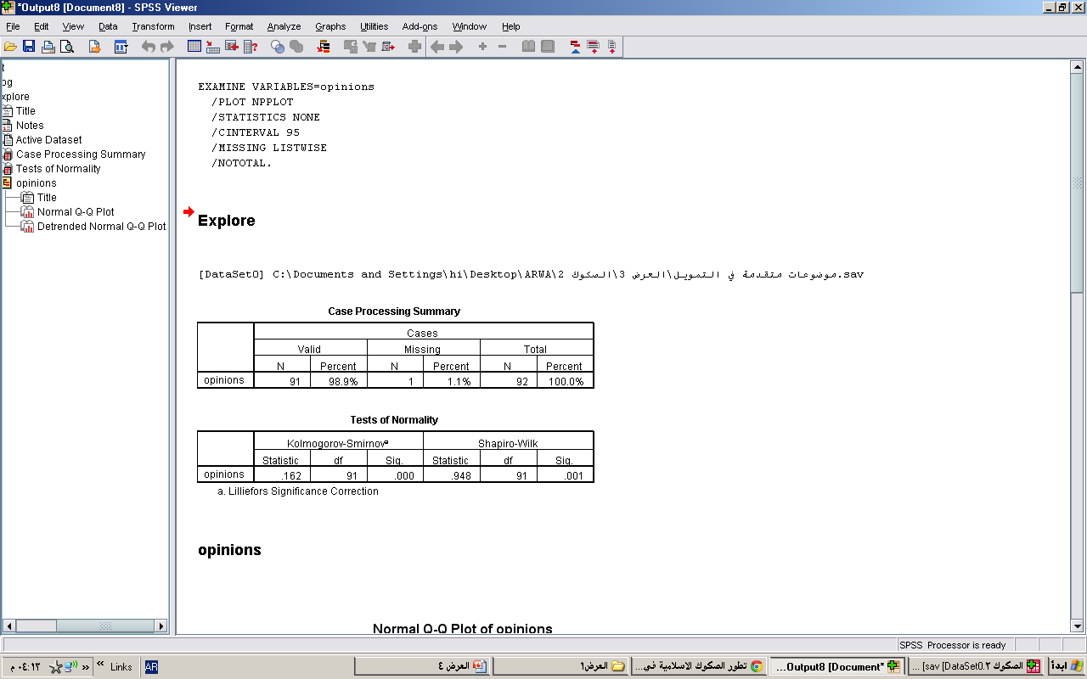

Slide 32
هنا كما نرى الرسم يشبة شكل المدرج
وهدا يدل على عدم التوزيع المعتدل للبيانات بسب كثرة العينة
عكس التوزيع المعتدل يكون شبيها بشكل الجرس
مما حدا بنا لاستخدام طرق الإحصاء اللابارميتي

Slide 33
النتائج :
- توجه المملكة لإصدار الصكوك وخاصة السيادية كبديل للاقتراض الخارجي باهظ التكلفة وكبديل أيضا للإصدار النقدي غير الحقيقي لعدة أهداف منها سد العجز في الموازنة والتنمية ومشاريع البنية التحتية .
فعالية الصكوك الإسلامية ونتائجها الملموسة ودليل ذلك استقطابها للحكومة وللمؤسسات الشبة حكومية والخاصة لاستعمالها كأداة للتمويل.
التطور الملحوظ والملموس لهذه الصكوك
المعرفة النسبية لها وإن كنا نطمح لأكثر من ذلك
الاعتقاد بأنها أفضل من ناحية العوائد مقارنة بالمرابحة والأدوات أو المنتجات الإسلامية الأخرى.

Slide 34
التوصيات
-إجراء بحوث اضافيه حول هذا الموضوع -محاولة إثراء الجانب العلمي والعملي في هذا المجال - إعطاء المجال لإصدار عدد اكبر من هذه الصكوك وفتح المجال لذلك . -الاستفادة من التجارب الناجحة السابقة
-محاولة نشر ثقافة التمويل بالصكوك الإسلامية من خلال وسائل الإعلام ورجال الأعمال والمستخدمين لهذه الأداة .

Slide 35
الخاتمة
تعرفنا في هذا البحث على الصكوك الاسلاميه ومدى تطورها في المملكة ودورها في تطور الصناعة المالية الإسلامية والمساهمة في حل بعض مشاكلها في المملكة سائلين العلي القدير أن يديم علينا النعمه ويبعد عنا النقمه .
وصلى الله على محمد و آله وصحبه أجمعين.

Slide 36
المراجع
دوابه , أشرف محمد (2009) الصكوك الأسلامية بين النظرية والتطبيق , دار السلام للطباعة والنشر والتوزيع والترجمة.
سعد هلالي, سعد الدين ,(2008) الأزمة المالية وحلول أسلامية , دار الجمهوية للصحافة
علي محمد بني عامر, زهراة،(2008) التصكيك ودوره في تطوير سوق مالية إسلامية، رسالة ماجستير، جامعة الأردن،
توفيق حطاب، د. كمال (2009) الصكوك الاستثمارية الإسلامية والتحديات المعاصرة، مؤتمر المصارف الإسلامية بين الواقع والمأمول، دبي، ص ص: 24-25
بن عمارة ، د نوال(2011) الصكوك الإسلامية ودورها في تطوير السوق المالية الإسلامية تجربة السوق المالية الإسلامية الدولية – البحرين-، مجلة الباحث، العدد: 9، جامعة ورقلة، الجزائر،، ص: 261.
http://www.alarab.co.uk/?id=61253,1437/1/21
http://www.alriyadh.com/386598 ,1437/1/21
http://www.alriyadh.com/858748 ,1437/1/21

